Slide 1
Вычисление площадей с помощью интегралов

Slide 2


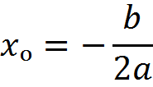
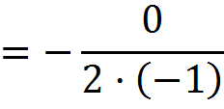










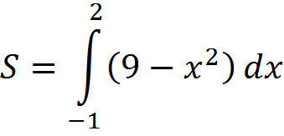
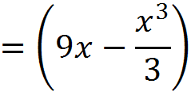
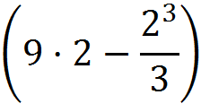
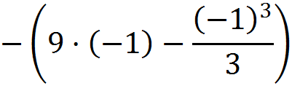

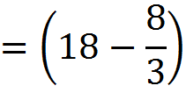
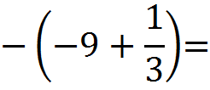
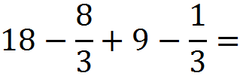



Задача 1. Найти площадь фигуры, ограниченной линиями 𝑦 = 9 – 𝑥², 𝑥 = –1, 𝑥 = 2 и осью 𝑂𝑋
Точки пересечения с осью ОХ:

Slide 3
Решение задач
Стр. 86, № 206(2,5), 207(3,5)
Самостоятельно: № 207(1,6)
Домашнее задание: № 206 (1,4,6)

Slide 4


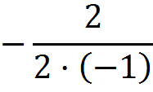









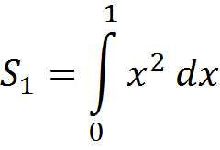




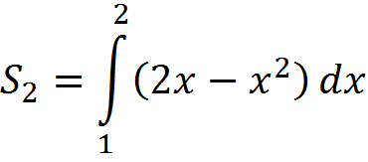
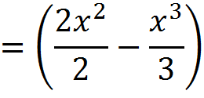
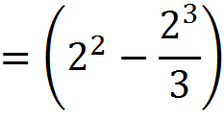
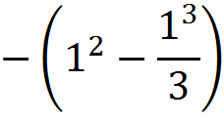
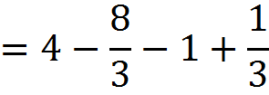
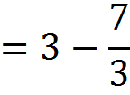
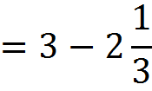

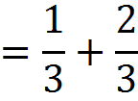


Задача 2. Найти площадь фигуры, ограниченной линиями 𝑦 = 𝑥², 𝑦 = 2𝑥–𝑥² и осью 𝑂𝑋
Точки пересечения с осью ОХ:

Slide 5
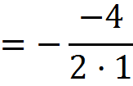


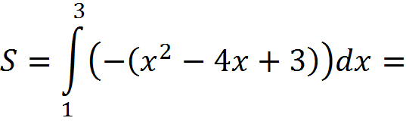
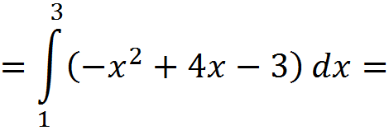
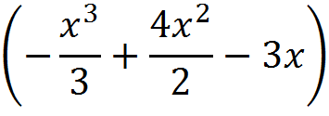
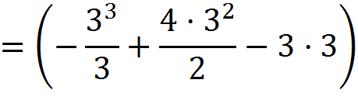
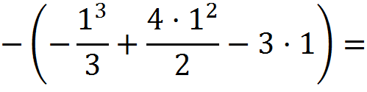
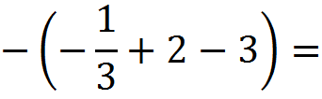
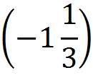
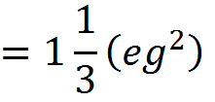


Задача 3. Найти площадь фигуры, ограниченной линиями 𝑦 = 𝑥² – 4𝑥 + 3, и осью 𝑂𝑋

Slide 6




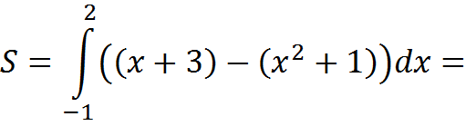
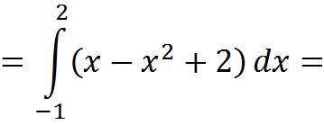
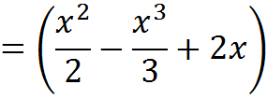
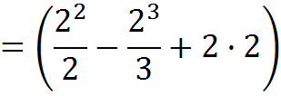
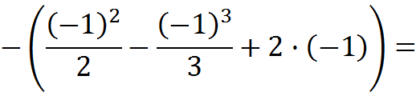







Задача 4. Найти площадь фигуры, ограниченной линиями 𝑦 = 𝑥² + 1, 𝑦 = 𝑥 + 3

Slide 7
Решение задач
Стр. 91, № 217(1,3), 220(1),
Стр. 92, № 221(1), 222(1)
Самостоятельно: № 223(1)
Домашнее задание: № 217 (2,4),
218 (2),222(2)

